Slide 1
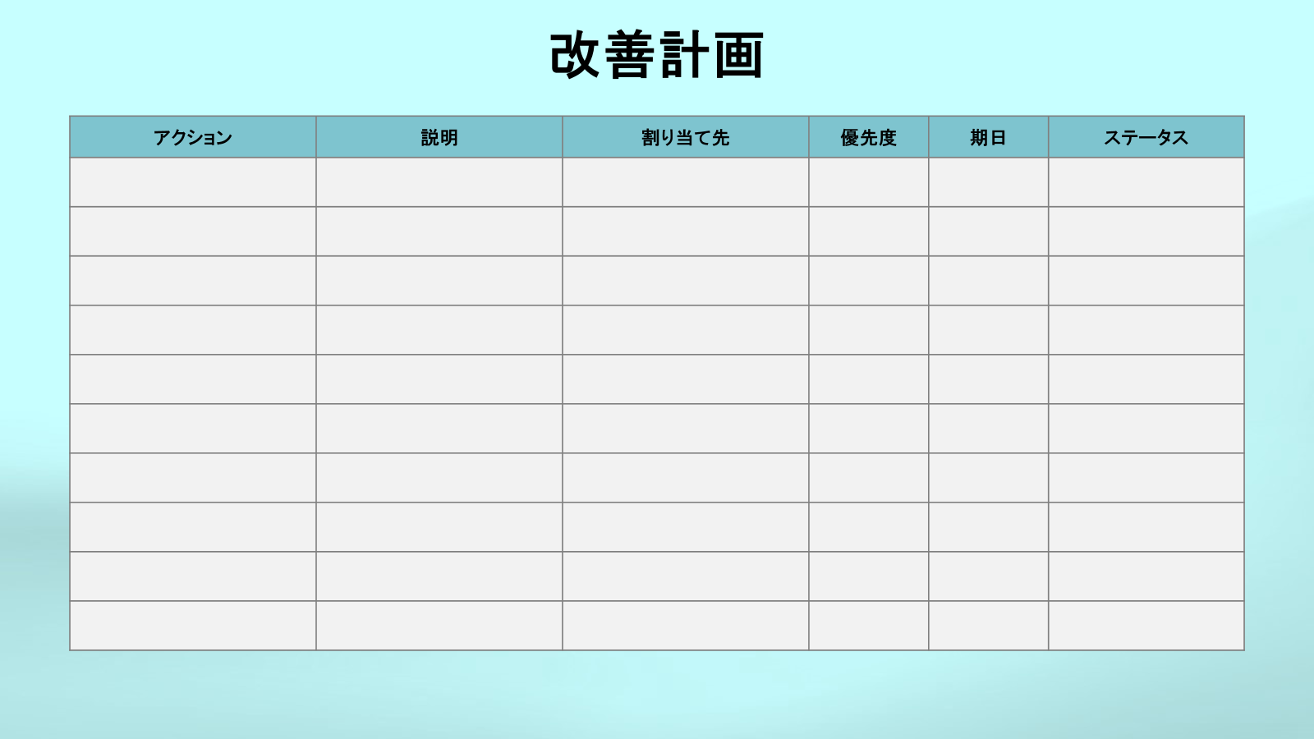
DMAIC プレゼンテーション テンプレート
このテンプレートの使用場面: このプレゼンテーション テンプレートを使用することで、包括的な DMAIC レポートを作成できます。DMAIC プロジェクトの進行中、特に重要なマイルストーンでテンプレートを使用して、進捗状況、所見、結果を関係者に提示します。
テンプレートの注目の機能: このテンプレートには、プロジェクト憲章、SIPOC、ベースライン データ、根本原因分析、改善計画など、DMAIC の各フェーズのスライドが用意されています。プロセス マップやフィッシュボーン図などのビジュアルは、ユーザーがデータを効果的に整理して伝達するのに役立ちます。

Slide 2
定義フェーズ

Slide 3
プロジェクト憲章
問題提示
タイムライン
フェーズ | 完了予定日 | 実際の完了日
定義
測定
分析
改善
管理
目標提示
範囲
最初のプロセス ステップ
最後のプロセス ステップ
範囲内
範囲外
タイムライン
ポジション | 氏名 | 役職 | 時間の割合 (%)

Slide 4
顧客の声 (VOC)
顧客要件 | 調査/インタビュー データ | 顧客の声分析

Slide 5
SIPOC
プロセス タイトル
S | I | P | O | C
サプライヤー | インプット | プロセス | アウトプット | 顧客
プロセスにインプットを 提供する | サプライヤーが提供 するリソースを、 プロセスに組み込む | インプットをアウトプットに 変換するためのステップ | プロセスから 生じるリソース | 新しく作成された アウトプットを受け取る
サプライヤー 顧客要件 | インプット 顧客要件 | プロセス 顧客要件 | アウトプット 顧客要件 | 顧客 顧客要件

Slide 6
詳細なプロセス マップ 現在のプロセス フローの概要
D
テキスト
テキスト
テキスト
M
テキスト
A
テキスト
テキスト
I
テキスト
C
テキスト

Slide 7
測定フェーズ

Slide 8
データ収集計画
パフォーマンス指標 | 運用に関する定義 | データの収集者 | 時期および場所

Slide 9
ベースライン パフォーマンス ベースライン データを示すグラフまたは画像

Slide 10
ゲージ R&R 調査結果 測定システムの変動の分析
変動の原因 | 変動率 | 解釈
反復性
再現性
部品ごと

Slide 11
分析フェーズ

Slide 12
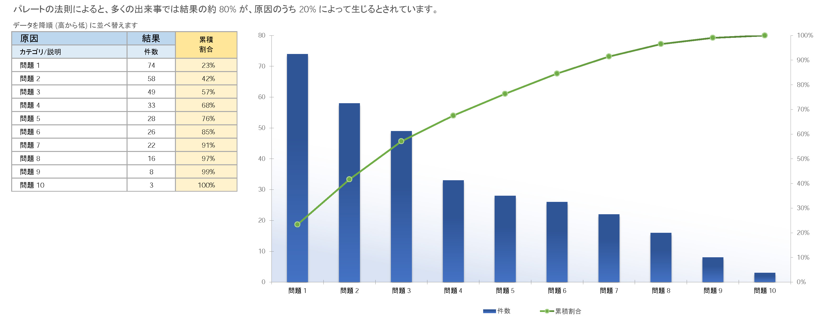
パレート図: 問題に寄与している最も重要な要因を示すビジュアル
このグラフを使用およびカスタマイズするには、DMAIC パレート図テンプレートを参照してください。

Slide 13
フィッシュボーン図
テキスト
テキスト
テキスト
テキスト
テキスト
テキスト
テキスト
テキスト
テキスト
テキスト
テキスト
テキスト
テキスト
テキスト
テキスト
テキスト
テキスト
テキスト
テキスト
テキスト
テキスト
テキスト
テキスト
テキスト

Slide 14
プロセス マップ 現在のプロセス フローの概要
D
テキスト
M
テキスト
テキスト
テキスト
A
テキスト
テキスト
I
テキスト
C
テキスト

Slide 15
仮説の検証
考えられる根本原因 | 仮説 | 真/偽 | 根拠

Slide 16
改善フェーズ

Slide 17
解決策の優先順位チャート 1 ～ 5 の評点でランク付けされた各解決策
非常に低 |  | 中程度 |  | 非常に高
1 | 2 | 3 | 4 | 5
解決策の説明 | 基準 1 | 基準 2 | 基準 3 | 基準 4 | 基準 5 | 合計 | 実施の可否
テキスト | 4 | 5 | 3 | 3 | 4 | 19 | 可
テキスト | 4 | 2 | 1 | 2 | 2 | 11 | 否
テキスト | 3 | 3 | 1 | 4 | 1 | 12 | 可
テキスト | 3 | 3 | 5 | 2 | 1 | 14 | 否
テキスト | 3 | 2 | 4 | 3 | 4 | 16 | 否
テキスト | 2 | 4 | 4 | 2 | 1 | 13 | 可
テキスト | 5 | 2 | 4 | 1 | 5 | 17 | 可

Slide 18
改善計画
アクション | 説明 | 割り当て先 | 優先度 | 期日 | ステータス

Slide 19
改善されたプロセス マップ 改善内容を反映した更新済みのプロセス フロー
D
テキスト
M
A
テキスト
テキスト
I
テキスト
テキスト
テキスト
テキスト
C
テキスト

Slide 20
管理フェーズ

Slide 21
管理計画
プロセス ステップ | 管理方法 | メトリック | モニタリング頻度 | データ収集計画 | 対応計画 | 文書化/レポート作成 | 担当者

Slide 22
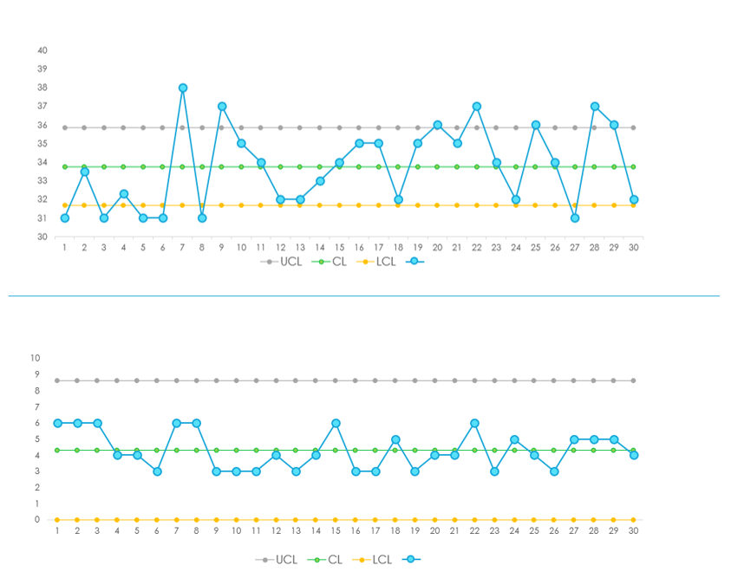
管理図 改善を示す管理グラフ
X バー
UCL, 35.838
CL, 33.760
LCL, 31.682
X バー
範囲
UCL, 8.617
CL, 4.300
LCL, 0.000
範囲
このグラフを使用およびカスタマイズするには、DMAIC 管理図テンプレートを参照してください。

Slide 23
プロジェクト サマリー
主要な成果
教訓
今後のステップ
Smartsheet, Inc. 提供

Slide 24
免責条項 Smartsheet がこの Web サイトに掲載している記事、テンプレート、または情報などは、あくまで参考としてご利用ください。Smartsheet は、情報の最新性および正確性の確保に努めますが、本 Web サイトまたは本 Web サイトに含まれる情報、記事、テンプレート、あるいは関連グラフィックに関する完全性、正確性、信頼性、適合性、または利用可能性について、明示または黙示のいかなる表明または保証も行いません。かかる情報に依拠して生じたいかなる結果についても Smartsheet は一切責任を負いませんので、各自の責任と判断のもとにご利用ください。

